Slide 1
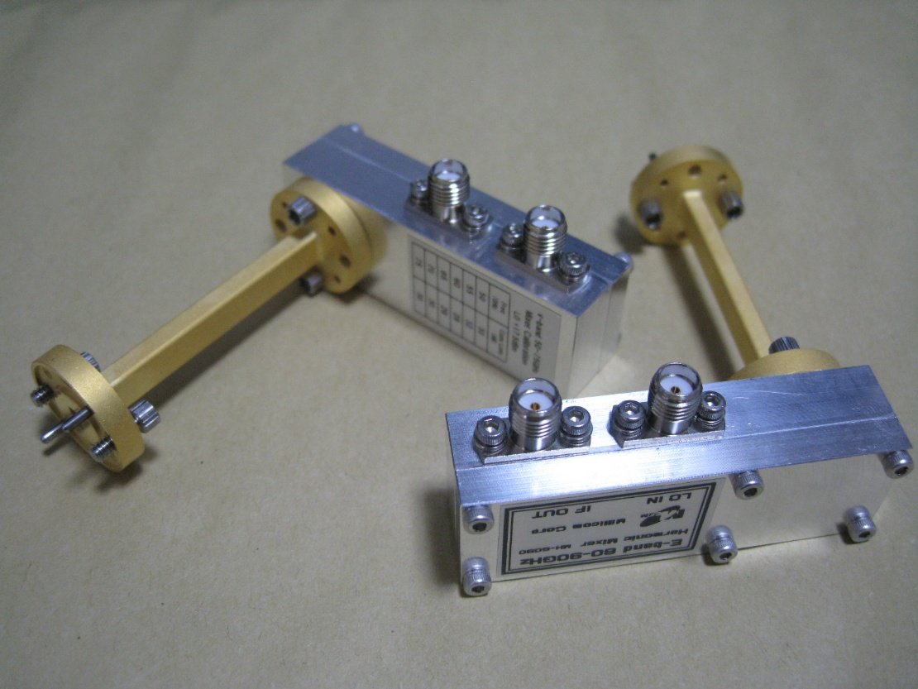
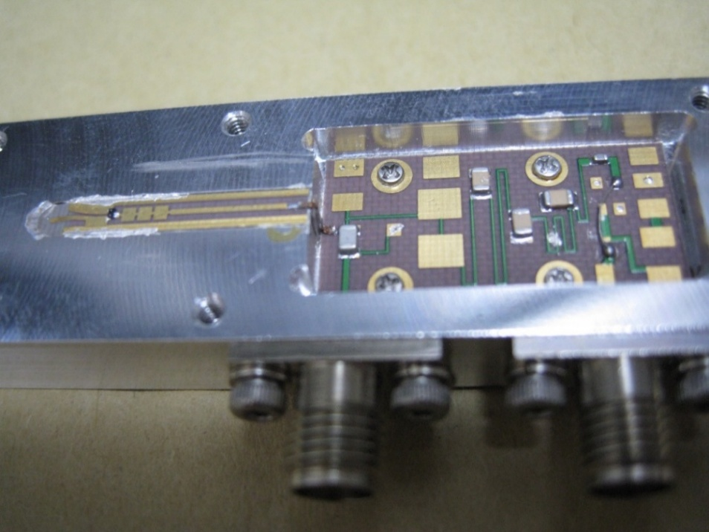
ミリ波のアマチュアバンドで使用出来るハーモニックミキサ
2025.10.1 有限会社ミリコム
【使用可能周波数： 47GHｚ（WR15導波管用のみ）、77GHｚ、135GHｚ、249GHｚ】
●はじめに
本ミキサはマイクロ波アマチュア無線の愛好家の方々を対象に「全国ミーテ
ィング用協賛品」として特別に試作したものです。通常弊社の販売品では
ありませんので専用の説明書もありません。また性能や故障の際の保証を
お約束するものではありませんが不具合品の場合は対応可能な範囲でサポー
トをさせて頂きますので下記にご連絡願います。
弊社の通常商品のようなアフターサービスは実施致しかねますのでご理解
頂きますようお願い致します。
連絡先：有限会社ミリコム 上島 090-3351-0082
info@millicom.co.jp jr3jzm@proof.ocn.ne.jp
●ハーモニックミキサ構造参考資料
【3ポートミキサー内部写真】
（1）本ハーモニックミキサの特徴
本ミキサは2ポート/3ポート用ミキサ端子のスペクトラムアナライザーのいずれにも接続して使用出来る。
アンリツ（2ポート）ではLO端子のみ、HP（3ポート）ではLOおよびIF端子に接続する。
ミキサ端子を有していないスペアナでは外部LO（5～12倍ハーモニック）を接続して使用出来る。
(2)ミキサの内部構造について
左写真の右側（くりぬき部分）がLO/IF分配部とIFフィルタ。
左部分はRF入力導波管およびミキサダイオード、LO入力部となっている。
ケース側面の左側SMAコネクタはLO入力（IF出力重畳）、右側SMAコネクタがIF出力である。
（3）RF入力導波管およびミキサダイオード部分（下の構造図参照）
①RF入力導波管は加工の容易さを優先して円形とした。
②円形RF入力導波管に1/4λのプローブを突き出し基板で構成したテーパラインでRFを取り込み
直列接続型のダイオードでミキシングを行う方法とした。
ダイオード
【ミキサー内部構造図】
【ミキサー内部詳細図】
1.3GHz LPF
RF IN
RF入力
円形導波管
RFチョーク
IF OUT
LO/IF 基板部
RF基板
5PF
MA/COM
MA4E1319-1
LO IN
IF OUT
※サイズ0.7×0.5mm
LO IN
●簡易測定値
測定に使用したスペアナはアンリツMS2687A（2ポート）およびHP8563A（3ポート）です。測定結果（ミキサ損失）はスペアナのLOレベルとハーモニック次数で大きく異なりますので下記測定値は参考値です。特に2ポートのスペアナではLOレベルの影響が大きいのでLOに1～5ｄBの減衰器を入れる事で損失が良くなる場合があります。（LOを下げる方が良い場合もある）
型番・番号 | ポート | 測定周波数および簡易測定ミキサ損失値 |  |  |  | 記 事
 |  | 47GHｚ | 77GHｚ | 135GHｚ | 249GHｚ
 | 2
 | 3

